Slide 1
안심클릭 고도화 화면 설계서
안심클릭_온라인
(2013.03.24)
본 문서는 어떠한 경우에도 공식적인 허가 없이 복사하거나 외부로 유출하는 일체의 행위를 금함

Slide 2
Revision History
Version | Updates | Author | Date
1.0 | Initial Draft | 임진혁 | 2014-03-24

Slide 3
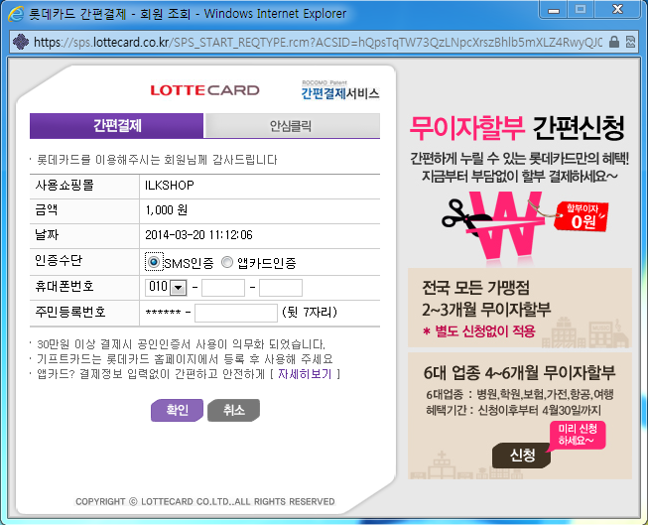
Sps-01-01 간편결제 회원조회 (SMS인증)
■ 간편결제 회원조회 (SMS인증 )
● 휴대폰번호와 주민등록 뒷자리로 가입여부 판단 ● 9번 광고 창은 온라인에만 제공됨. ● 기존 간편결제(범용, 제휴) 회원은 조회 후 결제 인증 페이지로 이동(30 페이지 참조)
1
2
9
! Comment
1 | 디폴트 롯데카드 간편결제 제휴(SmartPay) 시 변경가능
2 | 현재 이용하는 서비스
3 | 탭 이동으로 간편클릭 및 안심클릭 이용가능
4 | 앱카드 라디오버튼 선택시 앱카드 인증, 단 30만원 이상일시 앱카드인증(인증수단)이 보이지 않음.
5 | 전화번호(국번 숫자 3~4자리, 번호숫자 4자리) 및 주민등록번호(숫자 7자리) 뒷자리로 회원여부 판별
6 | 앱카드 안내화면 이동(4 페이지 참조) 모바일 경우 현재 페이지의 앱카드 안내 없음.
7 | 확인 버튼 클릭시 간편결제 가입여부 판별 후 미 가입시 간편결제 가입, 가입시 간편결제 인증으로 이동
8 | 회원조회 취소시 회원조회 취소 안내 팝업 후 종료(5페이지 참조)
9 | 광고창 클릭시 광고 사이트 팝업
3
4
5
6
7
8

Slide 4
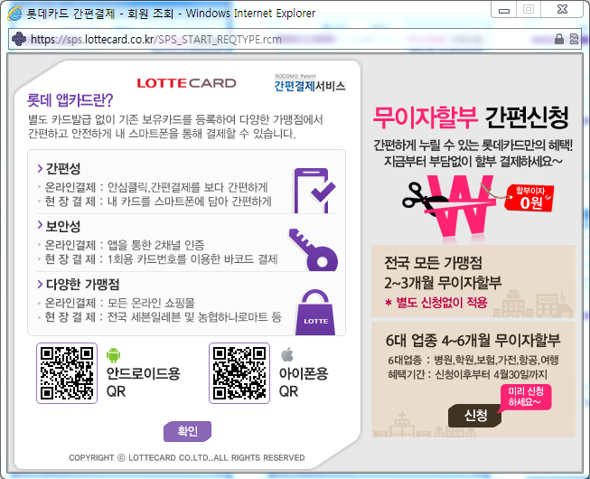
Sps-01-02 앱카드 안내
■ 앱카드 안내
● 앱카드 안내 페이지 ● QR 바코드 인식 후 디바이스 별(안드로이드, 아이폰) 마켓으로 이동 후 앱카드 다운로드 유도 ● 모바일 경우 안내페이지 없음
6
1
2
! Comment
1 | 디폴트 롯데카드 간편결제 제휴 시 변경가능
2 | 현재 이용하는 서비스
3 | 안드로이드 마켓 이동 QR코드 이미지
4 | 아이폰 앱스토어 이동 QR코드 이미지
5 | 확인 버튼 클릭시 앱카드 안내 종료
6 | 광고창 클릭시 광고 사이트 팝업
3
4
5

Slide 5
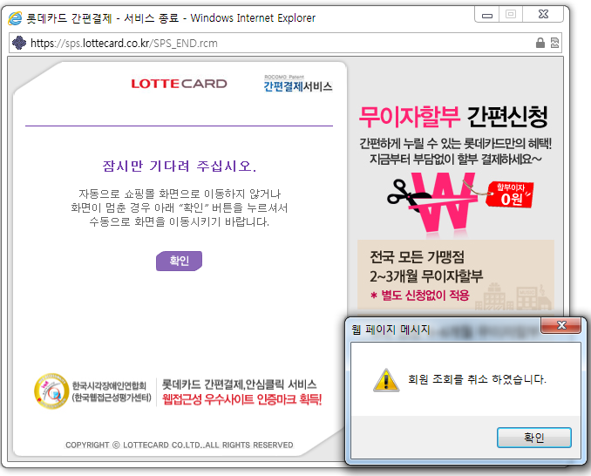
Sps-01-03 간편결제 회원조회 취소
■ 간편결제 회원조회 취소
● 간편결제 회원조회 취소 알럿창
! Comment
1 | 확인 클릭시 알럿창 닫히고, 서비스 종료
2 | 알럿창 닫힌 후. 종료가 안되면 수동 종료 버튼
2
1

Slide 6
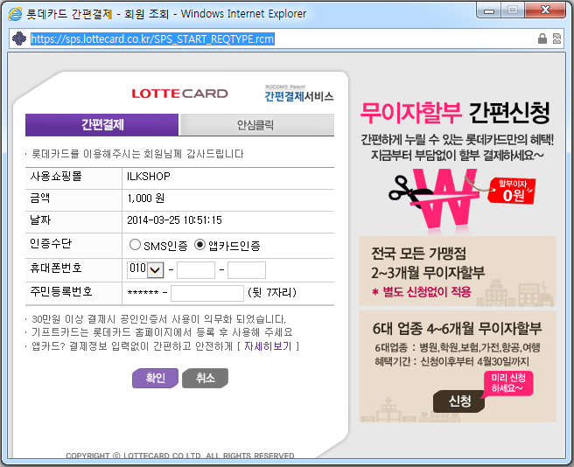
Sps-01-04 간편결제 회원조회 (앱카드인증)
■ 간편결제 회원조회 (앱카드인증 )
● 간편결제 앱카드를 이용한 회원조회 페이지
! Comment
1 | SMS인증, 앱카드 인증 선택
2 | 전화번호(국번 숫자 3~4자리, 번호숫자 4자리) 및 주민등록번호(숫자 7자리) 뒷자리로 회원여부 판별
1

Slide 7
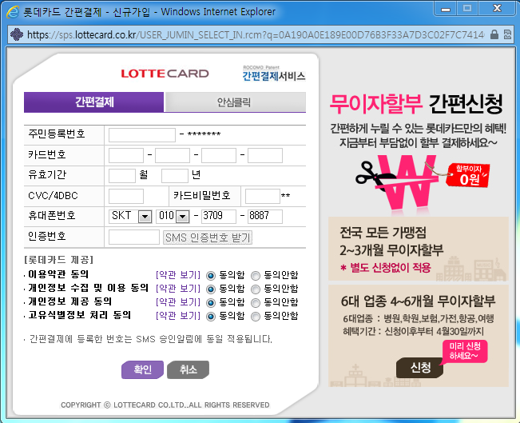
Sps-02-01 간편결제 신규가입 회원정보 입력
■ 간편결제 신규가입 회원정보 입력
● 간편결제 신규가입 페이지 회원정보 입력
! Comment
1 | 주민등록번호 앞자리 7자리 입력 | 숫자만 입력 허용
2 | 아멕스 카드를 위한 15자리 체크
3 | 유효기간 월,년 입력
4 | CVC( 3자리), 아멕스 4DBC( 4자리) 입력
5 | 카드비밀번호 앞 2자리 입력
6 | 3페이지에서 입력된 휴대폰번호 Auto Filling (삭제 후 다른번호 입력 가능)
7 | 8번 SMS 인증번호 받기 후 휴대폰 인증번호 입력
8 | SMS 인증번호 받기 클릭시 주민등록번호 정합성 체크(오류시 8 페이지 참조), 카드번호 정합성 체크(오류시 9 페이지 참조), 휴대폰번호 및 통신사 정합성 체크(오류시 10 페이지 참조) 후 11 페이지 이동
1
2
3
4
5
6
7
8

Slide 8
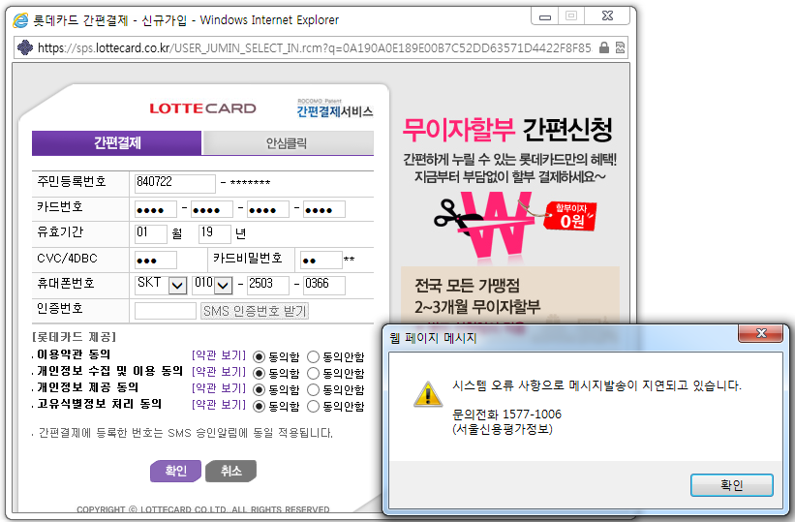
Sps-02-02 간편결제 주민등록번호 정합성 체크
■ 간편결제 주민등록번호 정합성 체크
● 간편결제 SMS 인증번호 받기시 주민등록번호 정합성 체크 오류 알럿창
! Comment
1 | 화면 클릭시 알럿창 닫히고, 현 화면 유지
1

Slide 9
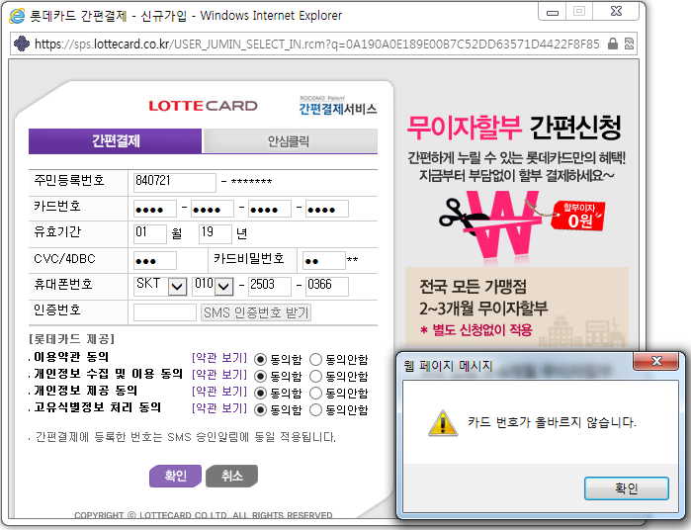
Sps-02-03 간편결제 카드번호 정합성 체크
■ 간편결제 카드번호 정합성 체크
● 간편결제 SMS 인증번호 받기시 카드번호 정합성 체크 오류 알럿창
! Comment
1 | 확인 클릭시 알럿창 닫히고, 현 화면 유지
1

Slide 10
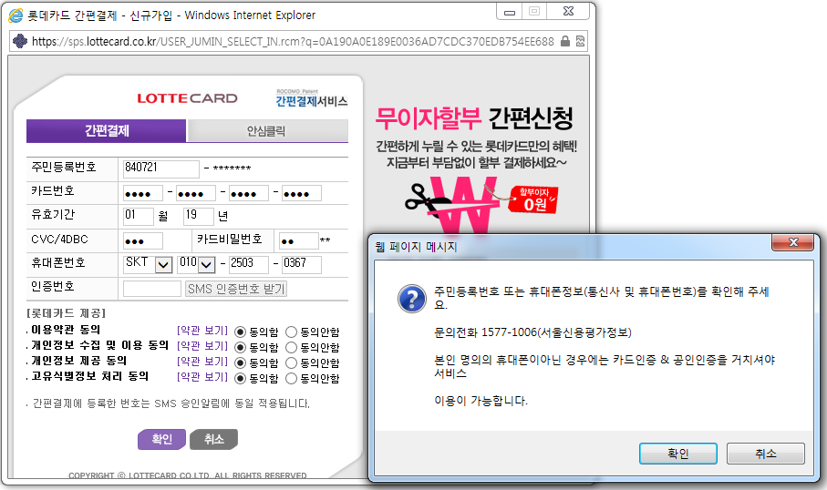
Sps-02-04 간편결제 통신사 및 휴대폰번호 정합성 체크
■ 간편결제 통신사 및 휴대폰번호 정합성체크
● 간편결제 SMS 인증번호 받기시 통신사 및 휴대폰번호 정합성 체크 오류 알럿창
! Comment
1 | 확인 클릭시 공인인증서 팝업창(39 페이지 참조)
2 | 취소 클릭시 현 화면 유지
1
2

Slide 11
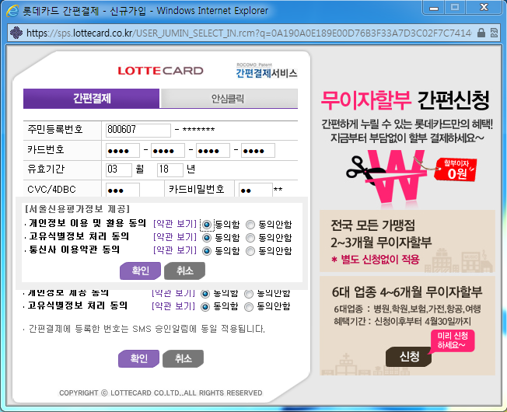
Sps-02-05 간편결제 신규가입 (SMS 인증번호 받기)
■ 간편결제 신규가입 (SMS 인증번호 받기)
● 간편결제 신규가입을 위한 SMS 본인인증 ●서울신용평가정보 인증 알럿창
! Comment
1 | SMS인증을 위한 서울신용평가정보 제공 동의 알럿창
2 | 약관보기 팝업창(12 페이지 참조)
3 | 동의함, 동의안함 라디오버튼 선택 미 동의시 알럿창(13 페이지 참조)
4 | 확인 클릭시 SMS인증 번호 발송 알럿창(14 페이지 참조)
5 | 취소 클릭시 1번 알럿창 닫히며, 화면 유지
1
2
3
4
5

Slide 12
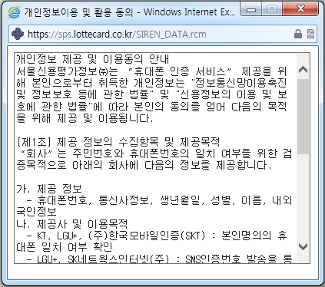
Sps-02-06 간편결제 신규가입(SMS 이용약관 보기)
■ 간편결제 신규가입(개인정보이용 및 활용 동의)
1
● 서울신용평가정보 이용약관 팝업창
! Comment
1 | 서신평 개인정보 제공 및 이용동의 약관 출력

Slide 13
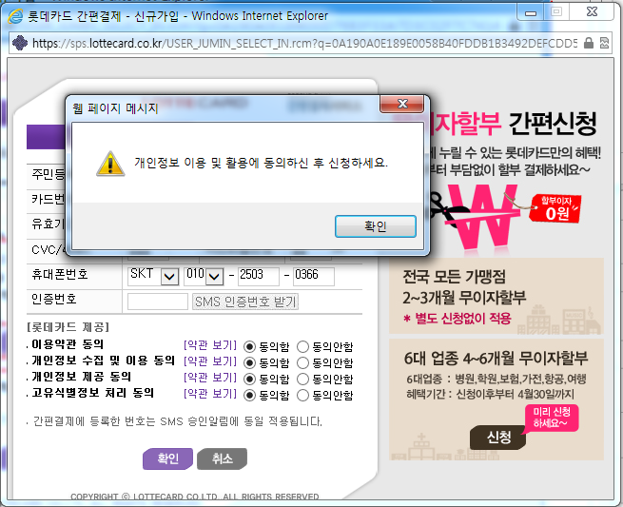
Sps-02-07 간편결제 신규가입 (SMS 이용약관 미동의)
■ 간편결제 신규가입(SMS 이용약관 미동의)
● 서울신용평가정보 이용약관 안내 미동의 알럿창
1
! Comment
1 | 확인 버튼 클릭시 알럿창 닫히고, 11 페이지 이동

Slide 14
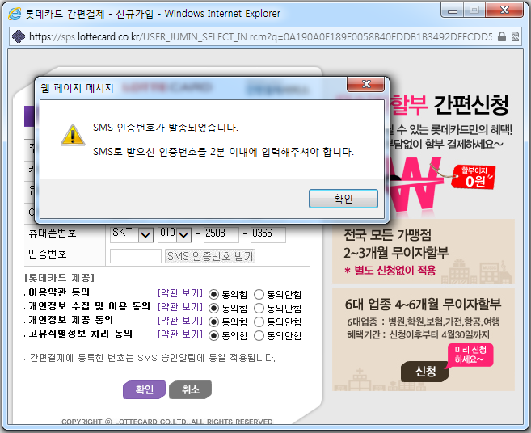
Sps-02-08 간편결제 신규가입(SMS 인증발송)
■ 간편결제 신규가입(SMS 인증발송)
● 간편결제 서비스 등록을 위한 휴대폰 본인 인증 인증번호 발송 알럿창.
2
! Comment
1 | 확인 버튼 클릭 후 알럿창 닫히고, 15 페이지 이동

Slide 15
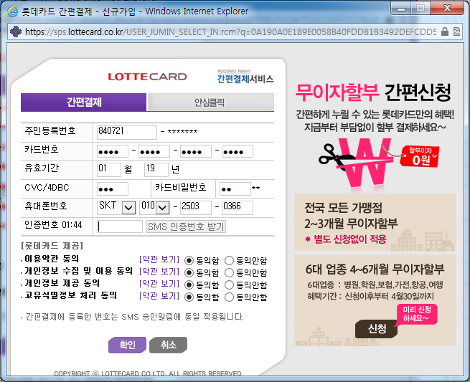
Sps-02-09 간편결제 신규가입 (SMS인증 확인 및 롯데카드 이용약관)
■ 간편결제 신규가입(SMS인증 확인 및 롯데카드 이용약관)
● SMS인증 확인 및 롯데카드 제공 이용약관 동의
! Comment
1 | SMS 인증 유효시간(2분) 체크, 인증시간 초과시 알럿창(16페이지 참조)
2 | SMS인증번호(숫자 6자리) 입력
3 | 약관보기 팝업창(18페이지 참조)
4 | 동의함, 동의안함 라디오버튼 선택 미 동의시 알럿창(19페이지 참조)
5 | 확인 클릭시 카드유효기간 정합성 체크(오류시 20페이지 참조), CVC/4DBC 정합성 체크(오류시 21페이지 참조), 카드비밀번호 정합성 체크(오류시 22페이지 참조), SMS인증번호 정합성 체크(오류시 23페이지 참조), SMS 인증번호 3회 이상 오류 체크(17 페이지 참조) 간편결제 등록 완료(24페이지 참조)
6 | 취소 클릭시 간편결제 가입 취소(25페이지 참조)
1
2
3
4
5
6

Slide 16
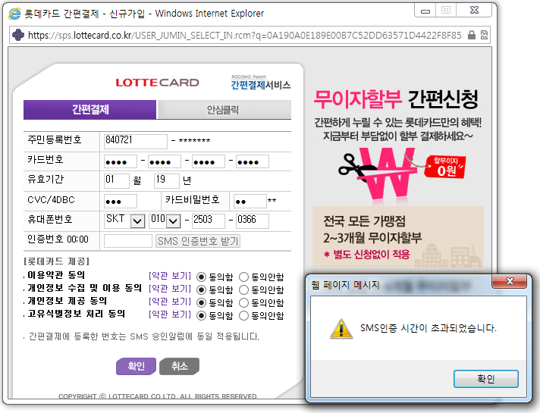
Sps-02-10 간편결제 신규가입(SMS 인증 시간 초과)
■ 간편결제 신규가입(SMS 인증 시간 초과)
● SMS 수신 후 인증시간 초과시 알럿창
! Comment
1 | 확인 버튼 클릭 시 알럿창 닫히고, 현 페이지 유지
1

Slide 17
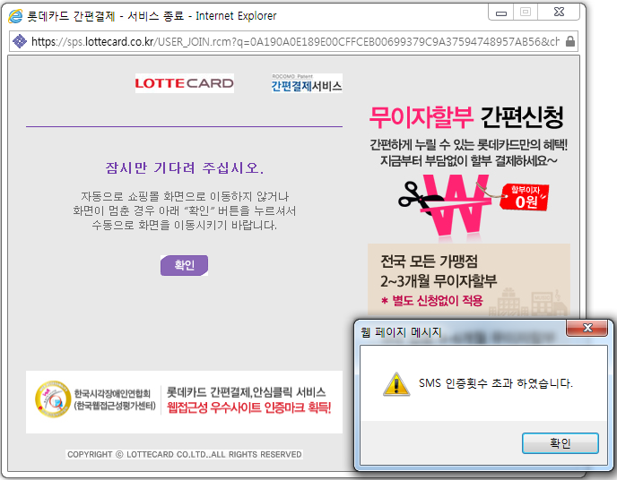
Sps-02-11 간편결제 신규가입(SMS 인증횟수 초과)
■ 간편결제 신규가입(SMS 인증횟수 초과)
● SMS 인증번호 3회 오류 알럿창
! Comment
1 | 확인 버튼 클릭 시 알럿창 닫히고, 서비스 종료
1

Slide 18
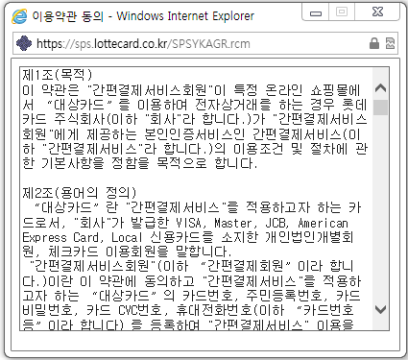
Sps-02-12 간편결제 신규가입(간편결제 이용약관)
■ 간편결제 신규가입(이용안내 동의 약관)
1
● 롯데카드 간편결제 이용약관 팝업창
! Comment
1 | 간편결제 이용약관 동의 약관 팝업창

Slide 19
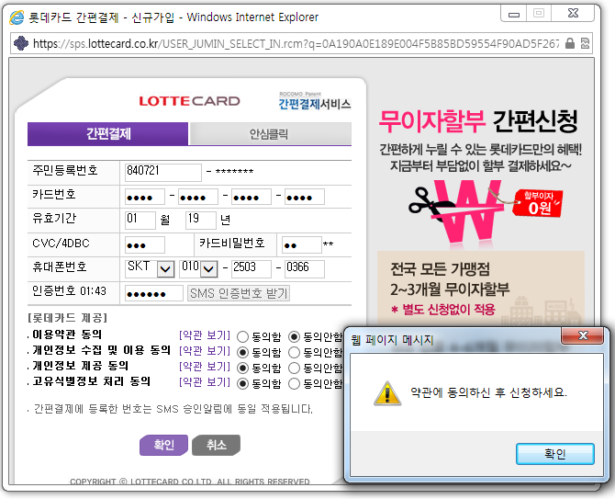
Sps-02-13 간편결제 신규가입(롯데카드 제공 이용약관 미동의시)
■ 간편결제 신규가입(롯데카드 제공 이용약관 미동의)
● 롯데카드 제공 이용약관 미동의 알럿창
! Comment
1 | 확인 버튼 클릭 시 알럿창 닫히고, 현 페이지 유지
1

Slide 20
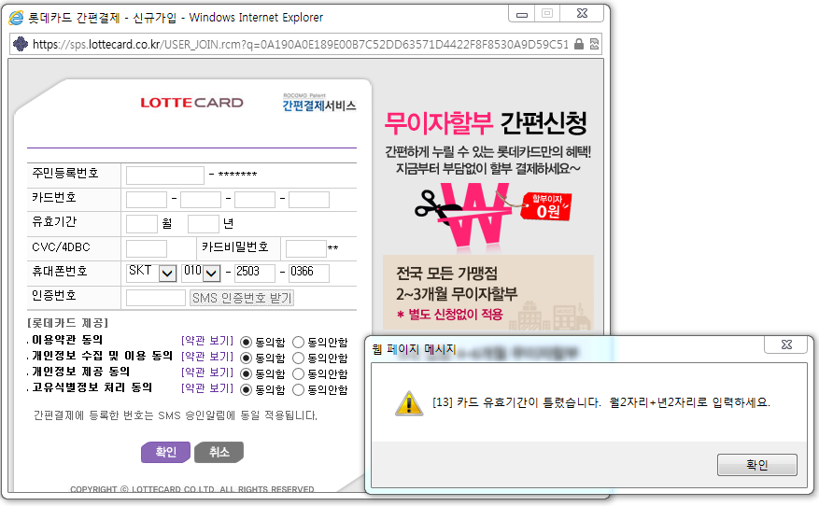
Sps-02-14 간편결제 신규가입(카드유효기간 정합성 체크)
■ 간편결제 신규가입(카드 유효기간 정합성 체크)
● 간편결제 가입시 카드 유효기간 정합성 체크 오류 알럿창
! Comment
1 | 확인 버튼 클릭 시 알럿창 닫히고, 현 페이지 유지
1

Slide 21
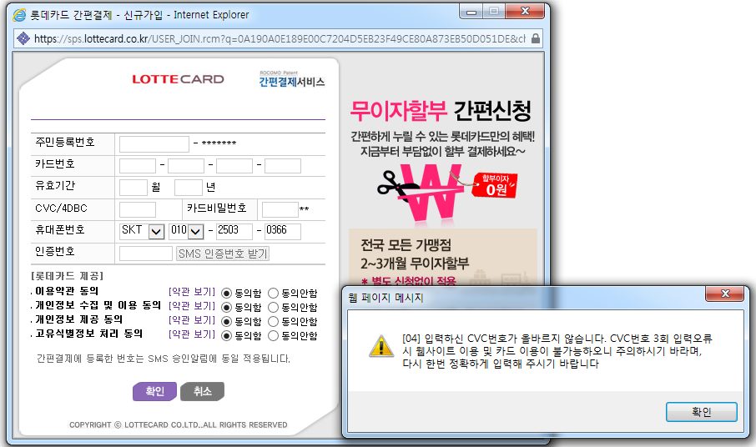
Sps-02-15 간편결제 신규가입(CVC 정합성 체크)
■ 간편결제 신규가입 (CVC 정합성 체크)
● 간편결제 가입시 CVC 정합성 체크 오류 알럿창
! Comment
1 | 확인 버튼 클릭 시 알럿창 닫히고,현 페이지 유지
1

Slide 22
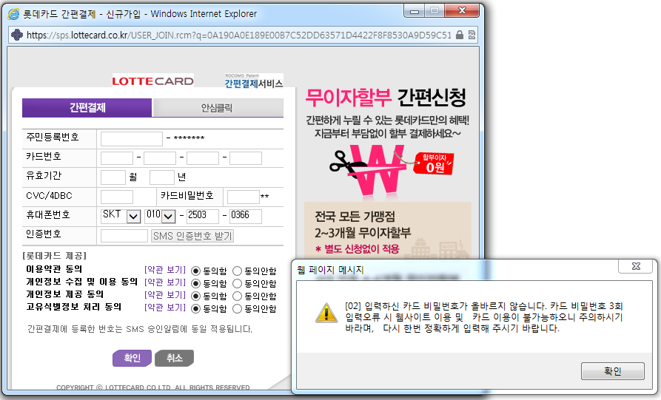
Sps-02-16 간편결제 신규가입(카드 비밀번호 정합성 체크)
■ 간편결제 신규가입 (카드 비밀번호 정합성 체크)
● 간편결제 가입시 카드 비밀번호 정합성 체크 오류 알럿창
! Comment
1 | 확인 버튼 클릭 시 알럿창 닫히고,현 페이지 유지
1

Slide 23
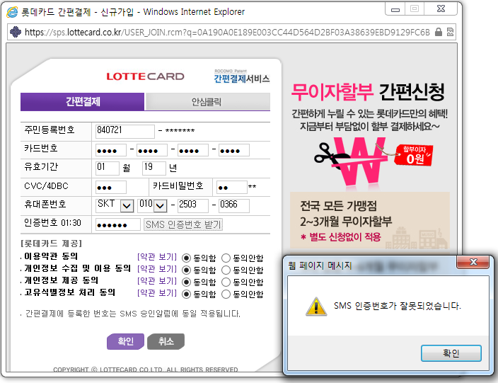
Sps-02-17 간편결제 신규가입(SMS 인증번호 정합성 체크)
■ 간편결제 신규가입(SMS 인증번호 정합성 체크)
● 간편결제 가입시 SMS 인증번호 정합성 체크 오류 알럿창
! Comment
1 | 확인 버튼 클릭 시 알럿창 닫히고,현 페이지 유지
1

Slide 24
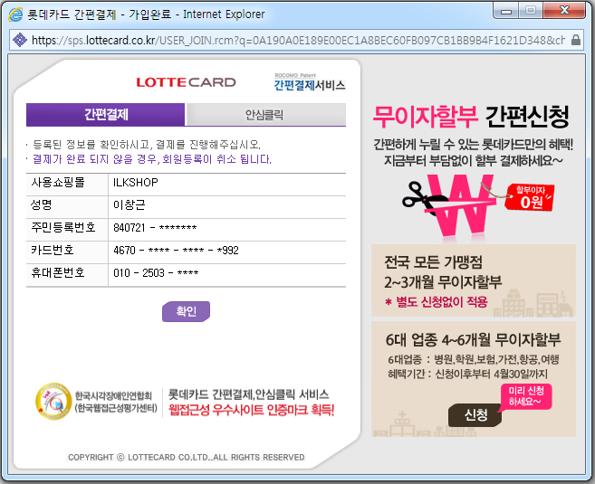
Sps-02-18 간편결제 신규가입 완료
■ 간편결제 신규가입 완료
● 간편결제 신규가입 완료
! Comment
1 | 확인 버튼 클릭 후 결제를 위한 페이지 이동(26 페이지 참조)
1

Slide 25
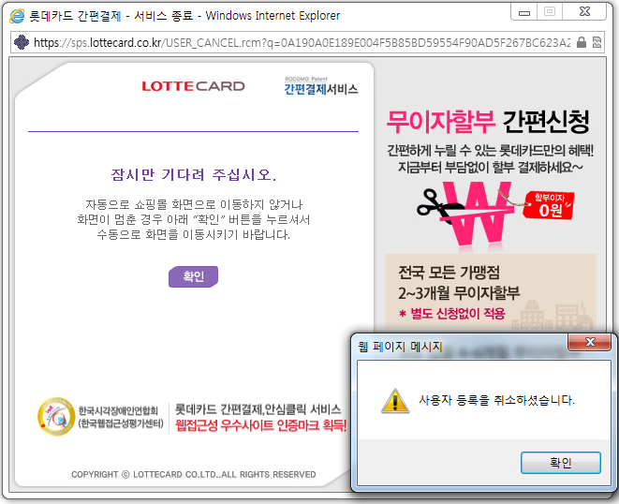
Sps-02-19 간편결제 신규가입 취소
■ 간편결제 신규가입 취소
● 간편결제 가입 취소
! Comment
1 | 확인 버튼 클릭 시 알럿창 닫히며, 서비스 종료
1

Slide 26
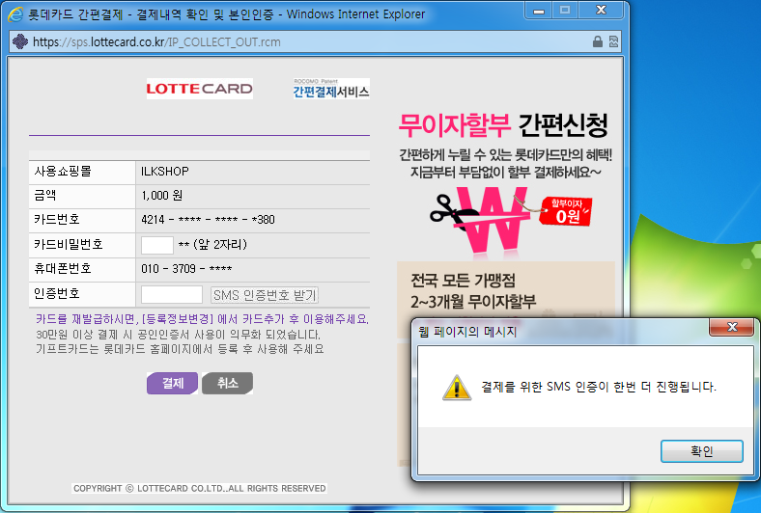
Sps-03-01 간편결제 결제 인증 안내
■ 간편결제 결제 인증 팝업
● 결제를 SMS 인증 안내 알럿창 ● 간편결제 신규가입 후 최초 결제 화면 ● 차후 결제시 해당 알럿창 미출력
! Comment
1 | 확인 버튼 클릭 시 알럿창 닫히며, 27 페이지로 이동
1

Slide 27
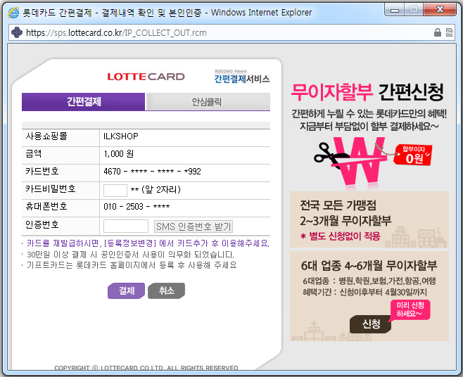
Sps-03-02 간편결제 카드비밀번호 입력 및 본인인증
■ 간편결제 카드비밀번호 입력 및 본인인증
● 간편결제 카드비밀번호 입력 및 본인인증 ● 간편결제 최초 가입시 진행되는 결제 화면 (등록정보변경 미존재)
! Comment
1 | 카드비밀번호 앞 2(숫자)자리 입력
2 | SMS 인증번호 받기 후 휴대폰 인증번호 입력
3 | SMS 인증번호 받기 클릭시 유효시간(2분) 알럿창(14페이지 알럿창 참조)
4 | 결제 클릭 시 카드비밀번호 정합성 체크(오류시 21페이지 알럿창), 인증번호 정합성 체크(오류시 22페이지 알럿창) SMS 인증번호 3회 이상 오류 체크(28 페이지 참조) 후 결제 완료(45 페이지 참조)
5 | 취소 클릭 시 서비스 종료(29 페이지 참조)
1
2
3
4
5

Slide 28
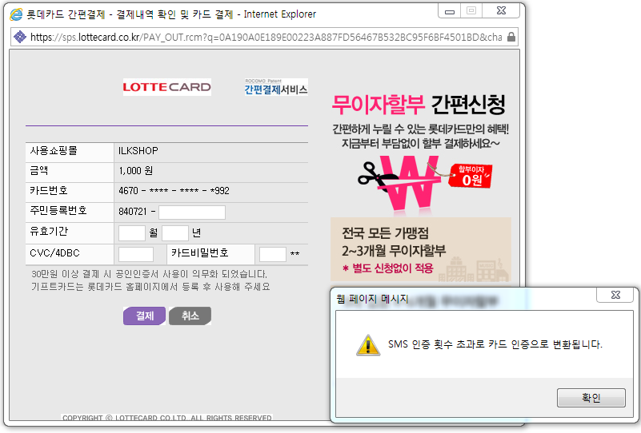
Sps-03-04 간편결제 결제 인증번호 3회 입력오류
■ 간편결제 인증번호 3회 입력오류로 카드인증 변환
● 간편결제 SMS 인증번호 3회 이상 오류시 카드인증으로 변환 알럿창
! Comment
1 | 확인 버튼 클릭 시 알럿창 닫히며, 현 페이지 유지
1

Slide 29
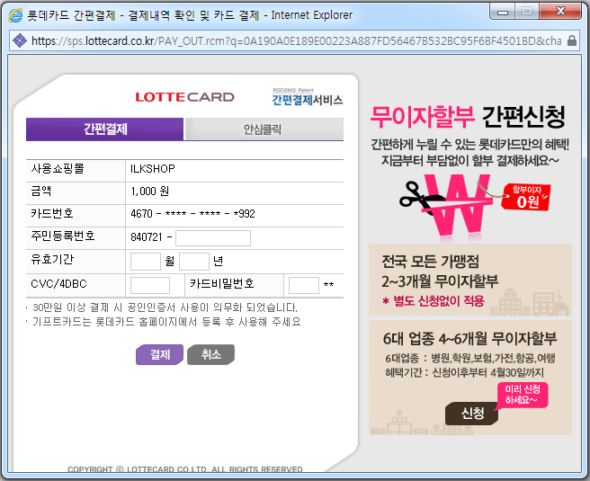
Sps-03-04 간편결제 결제 인증번호 3회 입력오류
■ 간편결제 인증번호 3회 입력오류로 카드인증 변환
● 간편결제 SMS 인증번호 3회 이상 오류시 카드인증으로 변환 알럿창
! Comment
1 | 주민등록번호 뒤(7자리) 입력 | 숫자만 입력 허용
2 | 유효기간 월,년 입력
3 | CVC( 3자리), 아멕스 4DBC( 4자리) 입력
4 | 카드비밀번호 앞 2자리 입력
5 | 결제 클릭 시 주민등록번호 정합성 체크(오류시 30 페이지 참조), CVC/4DBC 정합성 체크(오류시 서비스 종료(30 페이지 참조)), 카드비밀번호 정합성 체크(오류시 서비스 종료(31 페이지 참조)) 후 32 페이지 이동
6 | 취소 클릭 시 서비스 종료(33 페이지 참조)
1
2
3
4
5
6

Slide 30
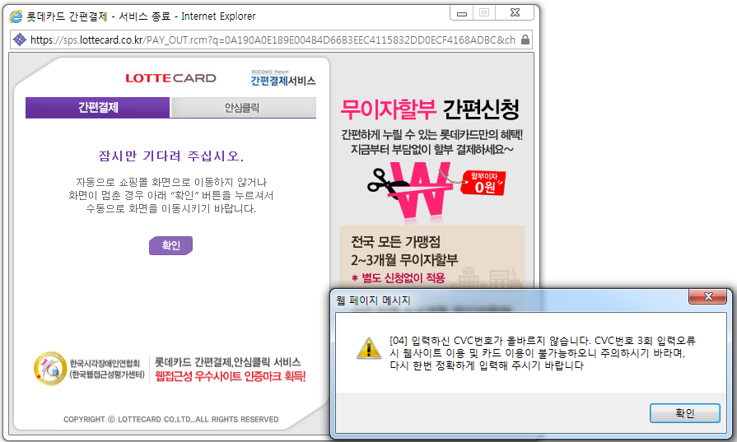
Sps-03-04 간편결제 결제 인증번호 3회 입력오류
■ 간편결제 인증번호 3회 입력오류로 카드인증 변환
● 간편결제 결제 시 카드인증 중 주민등록번호 정합성 체크 오류 알럿창
! Comment
1 | 확인 버튼 클릭 시 알럿창 닫히며, 서비스 종료
1

Slide 31
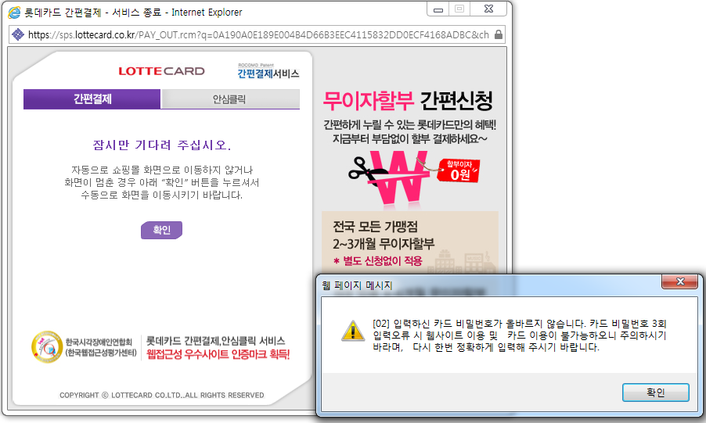
Sps-03-04 간편결제 결제 인증번호 3회 입력오류
■ 간편결제 인증번호 3회 입력오류로 카드인증 변환
● 간편결제 결제 시 카드인증 중 주민등록번호 정합성 체크 오류 알럿창
! Comment
1 | 확인 버튼 클릭 시 알럿창 닫히며, 서비스 종료
1

Slide 32
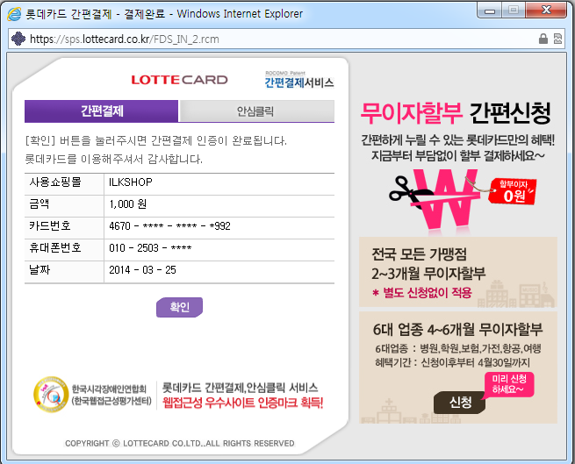
Sps-03-03 간편결제 결제완료
■ 간편결제 결제완료
● 간편결제 결제완료
! Comment
1 | 확인 클릭시 결제 완료 후 서비스 종료
1

Slide 33
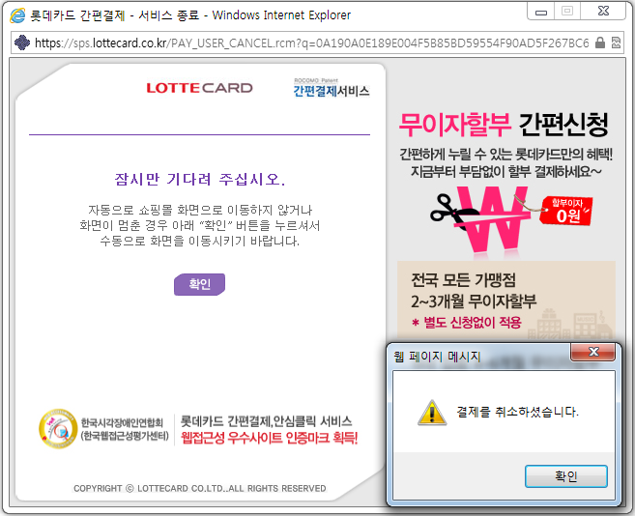
Sps-03-04 간편결제 결제 취소
■ 간편결제 결제 취소
● 간편결제 결제 취소 알럿창
! Comment
1 | 확인 버튼 클릭 시 알럿창 닫히며,서비스 종료
1

Slide 34
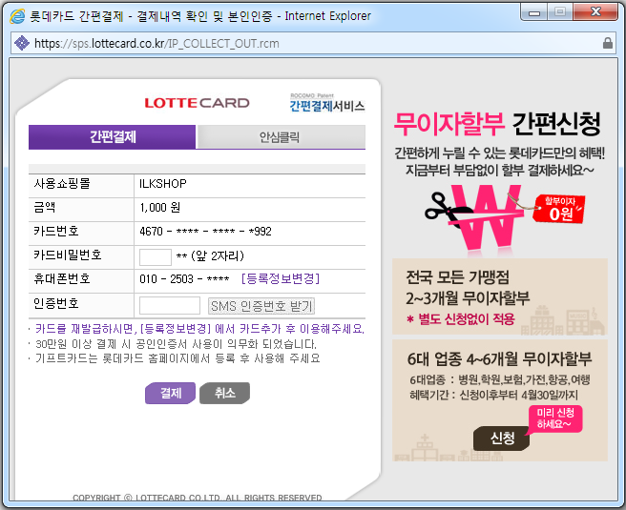
Sps-04-01 간편결제 카드비밀번호 입력 및 본인인증
■ 간편결제 카드비밀번호 입력 및 본인인증
● 간편결제 카드비밀번호 입력 및 본인인증 ● 기존 간편결제(범용, 제휴)고객은 인증 후 결제 시작페이지
! Comment
1 | 카드비밀번호 앞 2(숫자)자리 입력
2 | 카드추가 및 휴대폰번호 변경 페이지(등록정보변경)로 이동(35 페이지 참조
1
2

Slide 35
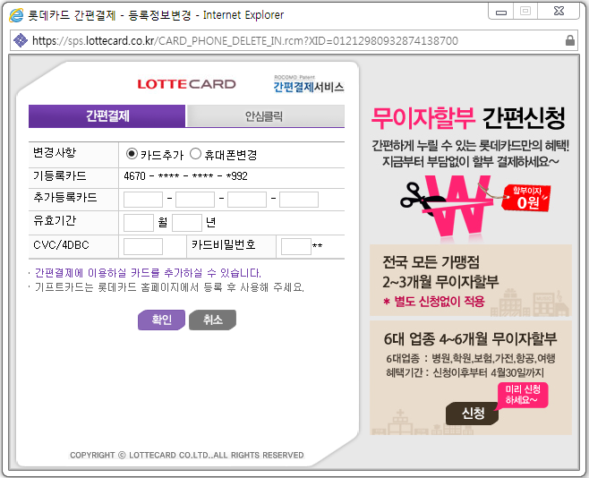
Sps-04-02 간편결제 등록정보변경 (카드추가)
■ 간편결제 등록정보변경 (카드추가)
● 결제카드 추가 기본정보 입력
! Comment
1 | 휴대폰변경 라디오버튼 선택시 휴대폰변경으로 이동(32 페이지 참조)
2 | 아멕스 카드를 위한 15자리 체크 | 숫자만 입력 허용
3 | 유효기간 월, 년 입력
4 | CVC(3자리), 아멕스 4DBC(4자리) 입력
5 | 카드비밀번호 앞 2자리 입력
6 | 확인 클릭시 추가등록카드 정합성 체크(오류시 36 페이지 참조), 카드유효기간 정합성 체크(오류시 20 페이지 팝업창 참조), CVC/4DBC 정합성 체크(오류시 21 페이지 팝업창 참조), 카드비밀번호 정합성 체크(오류시 22 페이지 팝업창 참조) 후 카드추가 완료
7 | 취소 클릭시 등록정보변경 전(34 페이지 참조) 이동
1
2
3
4
5
6
7

Slide 36
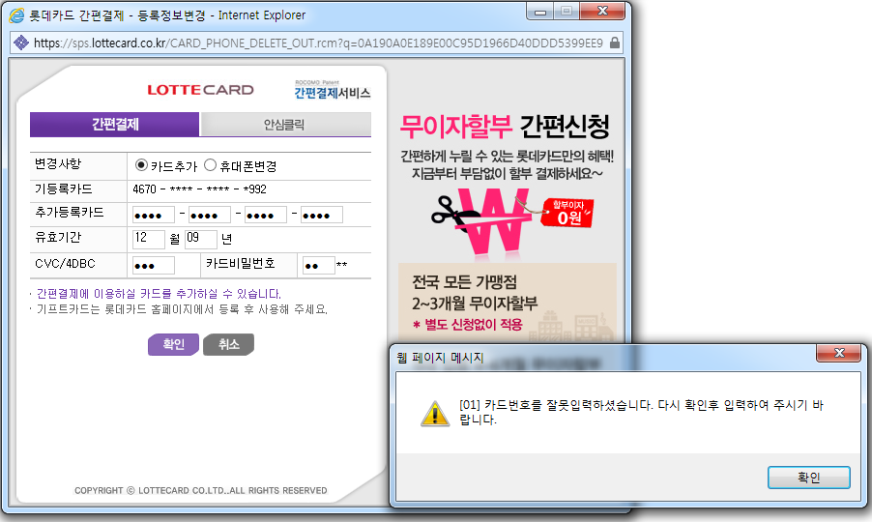
Sps-04-03 간편결제 카드번호 입력 오류
■ 간편결제 카드번호 입력 오류
●결제카드 추가 카드번호 입력 오류 알럿창
! Comment
1 | 확인 버튼 클릭 후 카드추가 페이지로 이동(35 페이지 이동)
1

Slide 37
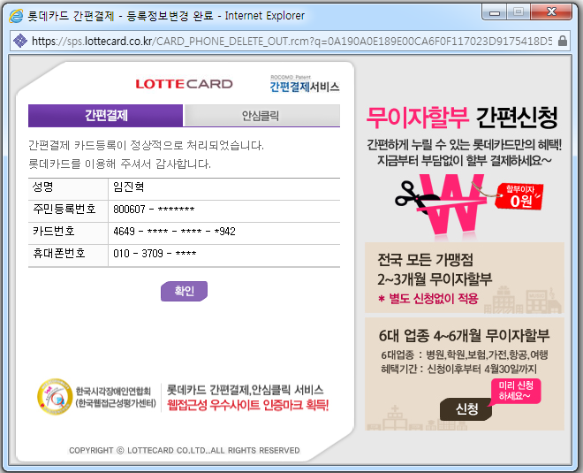
Sps-04-04 간편결제 카드 추가 등록 완료
■ 간편결제 카드 추가 등록 완료
● 간편결제 등록정보변경(카드 추가 등록)완료
! Comment
1 | 확인 클릭시 결제(38 페이지 참조) 이동
1

Slide 38

Sps-04-05 간편결제 추가카드 선택
■ 간편결제 추가카드 선택
● 간편결제 추가카드 완료된 추가 카드를 원하는 카드로 선택 결제
1
! Comment
1 | 카드추가 후 셀렉트박스로 결제 카드 선택
2 | SMS 인증번호 받기 후 휴대폰 인증번호 입력
3 | SMS 인증번호 받기 클릭시 유효시간(2분) 팝업창(14페이지 팝업창 참조)
5 | 결제 클릭시 카드비밀번호 정합성 체크(오류시 21페이지 팝업창), 인증번호 정합성 체크(오류시 22페이지 팝업창) 후 결제 완료(45 페이지 참조)
6 | 취소 클릭시 서비스 종료(33 페이지 참조)
3
4
5
6

Slide 39
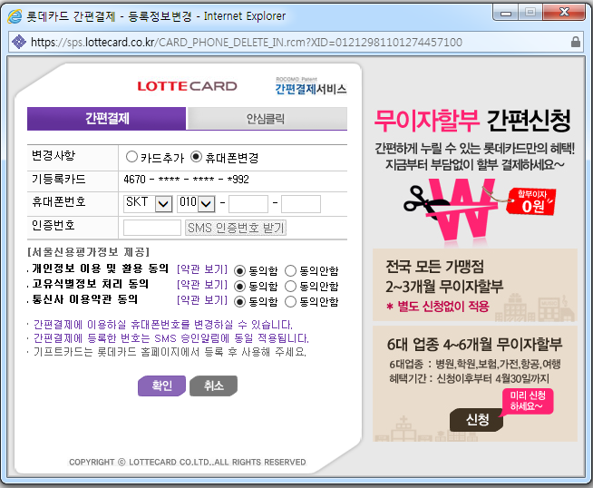
Sps-04-06 간편결제 등록정보변경 (휴대폰변경)
■ 간편결제 결제
● 간편결제 휴대폰번호 변경
! Comment
1 | 카드추가 라디오버튼 선택시 카드추가로 이동(35 페이지 참조)
2 | 전화번호(국번 숫자 3~4자리, 번호숫자 4자리) 입력
3 | SMS 인증번호 받기 후 휴대폰 인증번호 입력
4 | SMS 인증번호 받기 클릭시 휴대폰번호 및 통신사 정합성 체크(오류&타인명의 등록시 41페이지 참조), 후 인증번호 발송 팝업창(14 페이지 팝업창 참조)
5 | 약관보기 팝업창(12 페이지 참조)
6 | 동의함, 동의안함 라디오버튼 선택 미 동의시 팝업창(13 페이지 팝업창 참조)
7 | 확인 클릭시 등록정보 변경 완료(40 페이지 참조)
8 | 취소 클릭시 등록정보 변경 전(34 페이지 참조) 페이지 이동
1
2
3
4
5
6
7
8

Slide 40
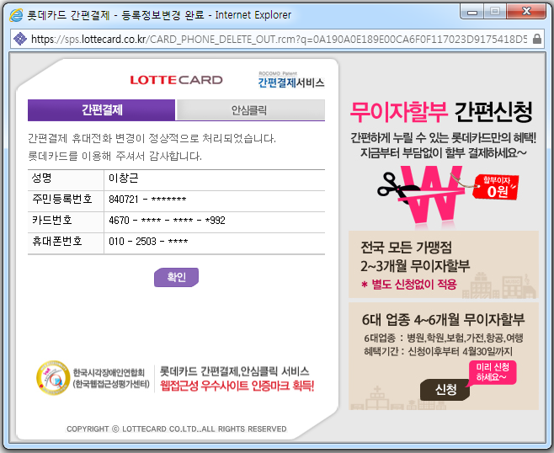
Sps-04-078 간편결제 휴대폰변경 완료
■ 간편결제 결제완료
● 간편결제 휴대폰번호 변경 완료
! Comment
1 | 확인 클릭시 결제(38 페이지 참조) 이동
1

Slide 41
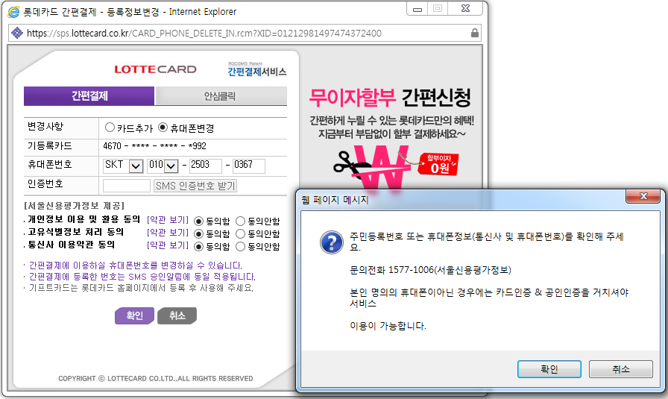
Sps-04-08 간편결제 등록정보변경 (타인 명의 휴대폰)
■ 간편결제 결제완료
● 간편결제 등록정보변경(휴대폰변경)시 번호 및 통신사 오류나 타인 명의 변경
! Comment
1 | 확인 클릭시 카드인증(42 페이지 참조) 이동
2 | 취소 클릭시 현 페이지 유지
1
2

Slide 42
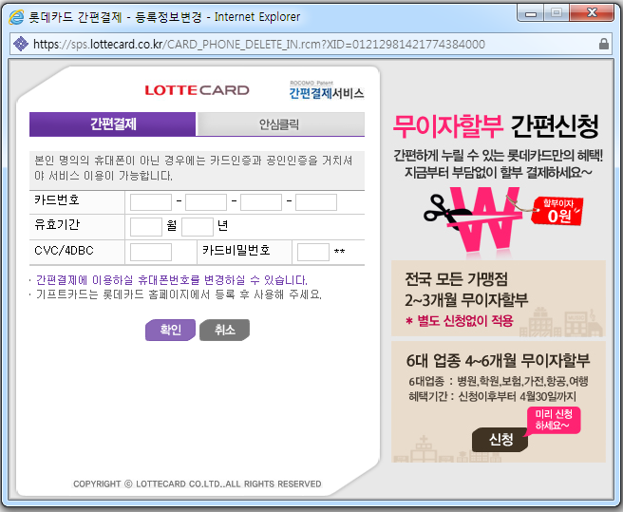
Sps-04-09 간편결제 등록정보변경 (타인 명의 휴대폰)
■ 간편결제 등록정보변경 타인명의 휴대폰 등록 (카드인증)
● 간편결제 등록정보 변경 (타인 명의 휴대폰변경)을 위한 카드인증
! Comment
1 | 아멕스 카드(숫자 15자리) 체크를 위한3~4 자리 체크
2 | 유효기간 월(숫자 2자리) 년(숫자 2자리) 입력
3 | CVC(숫자 3자리), 아멕스 4DBC(숫자 4자리) 입력
4 | 카드비밀번호 앞 숫자 2자리 입력
5 | 확인 클릭시 카드번호 정합성 체크(오류시 36 페이지 팝업창 참조), 유효기간 정합성 체크(오류시 20 페이지 팝업창 참조), CVC/4DBC 정합성 체크(오류시 21 페이지 참조), 카드비밀번호 정합성 체크(오류시 22 페이지 참조) 후 공인인증서 팝업창(43 페이지 참조)
6 | 취소 클릭시 등록정보 변경 전(34페이지)로 이동
2
1
3
4
5
6

Slide 43
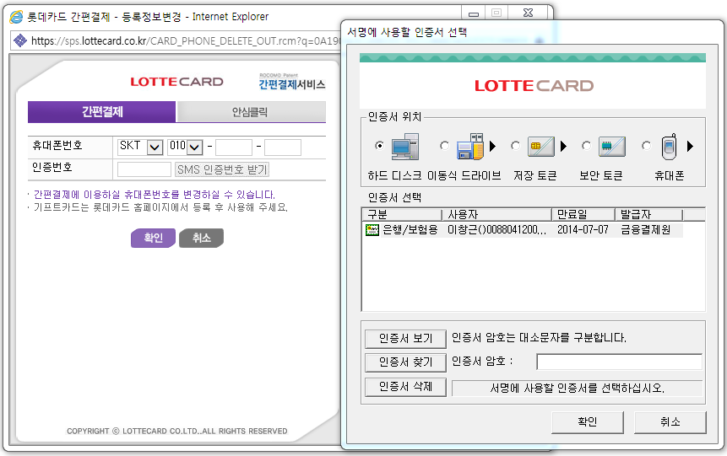
Sps-04-10 간편결제 등록정보변경 (타인 명의 휴대폰)
■ 간편결제 등록정보변경 타인명의 휴대폰 등록 (공인인증서 인증)
● 간편결제 등록정보 변경 (타인 명의 휴대폰변경)을 위한 공인인증서 인증
! Comment
1 | 공인인증서 암호 입력
2 | 인증서 검증완료 후 확인 클릭시 공인인증서 팝업창 닫히며, SMS추가인증 팝업창(44 페이지 참조)
3 | 취소 클릭시 공인인증서 팝업창 닫히며, 현 화면 유지
1
2
3

Slide 44
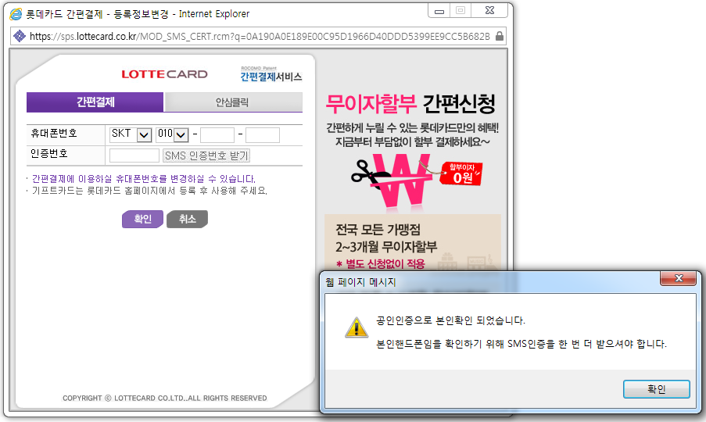
Sps-04-11 간편결제 등록정보변경 (타인 명의 휴대폰)
■ 간편결제 등록정보변경 타인명의 휴대폰 등록 (본인확인 완료)
● 공인인증서 본인 확인 및 SMS 추가 인증
! Comment
1 | 확인 클릭시 현 화면 유지
1

Slide 45
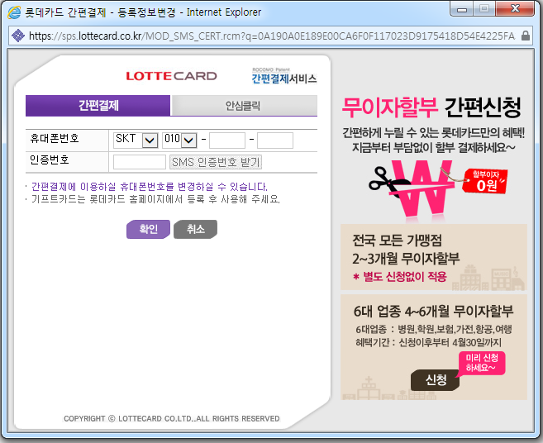
Sps-04-12 간편결제 등록정보변경 (타인 명의 휴대폰)
■ 간편결제 등록정보변경 타인명의 휴대폰 등록 (SMS 인증)
● 간편결제 타인명의 휴대폰번호 등록 SMS인증
1
2
3
! Comment
1 | 전화번호(국번 숫자 3~4자리, 번호숫자 4자리) 입력
2 | SMS 인증번호 받기 후 인증번호 입력
3 | SMS 인증번호 받기 클릭시 SMS발송(2분 유효시간) 팝업창(14페이지 팝업창 참조), 인증시간 초과시 팝업창(16페이지 참조)
4 | 확인 클릭시 인증번호 정합성 체크(오류시 23 페이지 팝업창 참조) 후 변경 완료(46 페이지 참조)
5 | 취소 클릭시 등록정보 변경 전(34 페이지)로 이동
4
5

Slide 46
Sps-04-13 간편결제 등록정보변경 (타인 명의 휴대폰) 완료
■ 간편결제 등록정보변경 타인명의 휴대폰 등록 (SMS 인증) 완료
● 간편결제 타인명의 휴대폰번호 등록 완료
! Comment
1 | 확인 클릭시 등록정보 변경 전(34 페이지)로 이동
1

Slide 47
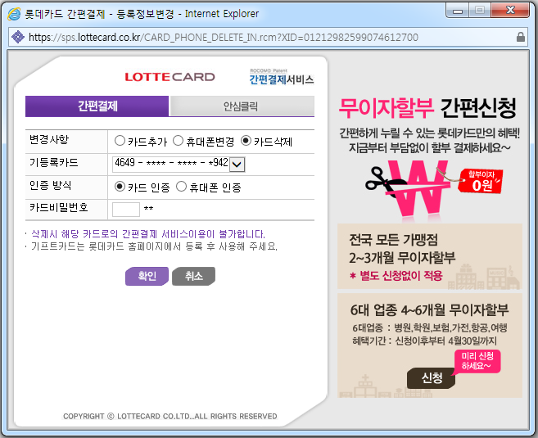
Sps-04-14 간편결제 등록정보변경 (카드삭제)
■ 간편결제 등록정보변경 카드삭제 (카드 인증)
● 간편결제 추가카드 삭제(카드인증)
1
2
3
! Comment
1 | 카드추가 라디오버튼 선택시 카드추가로 이동(35 페이지 참조), 휴대폰변경 라디오버튼 선택시 휴대폰변경으로 이동(39 페이지 참조)
2 | 기등록카드 중 삭제 카드를 선택
3 | 휴대폰 인증 라디오버튼 선택시
4 | 카드비밀번호 앞 2자리(숫자) 입력
5 | 확인 클릭시 카드비밀번호 정합성 체크(오류시 21페이지 팝업창 참조) 후 삭제 완료(42 페이지 참조)
6 | 취소 클릭시 등록정보 변경 전(30 페이지)로 이동
4
5
6

Slide 48
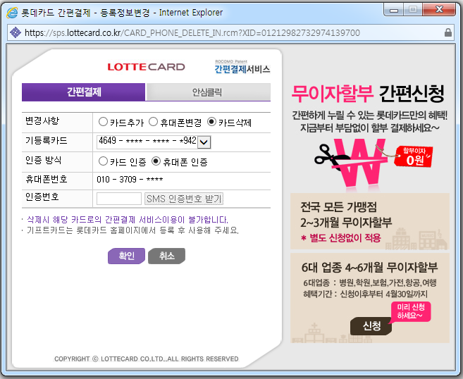
Sps-04-15 간편결제 등록정보변경 (카드삭제)
■ 간편결제 등록정보변경 카드삭제 (휴대폰 인증)
● 간편결제 추가카드 삭제(휴대폰 인증)
1
! Comment
1 | 카드 인증 라디오버튼 선택시 카드 인증으로 이동(40 페이지 참조)
2 | SMS 인증번호 받기 후 인증번호 입력
3 | SMS 인증번호 받기 클릭시 유효시간(2분) 팝업창(14페이지 팝업창 참조), 인증시간 초과시 팝업창(16페이지 참조)
4 | 확인 클릭시 인증번호 정합성 체크(오류시 23페이지 팝업창 참조) 후 삭제 완료(42페이지 참조)
5 | 취소 클릭시 등록정보 변경 전(30 페이지)로 이동
2
3
4
5

Slide 49
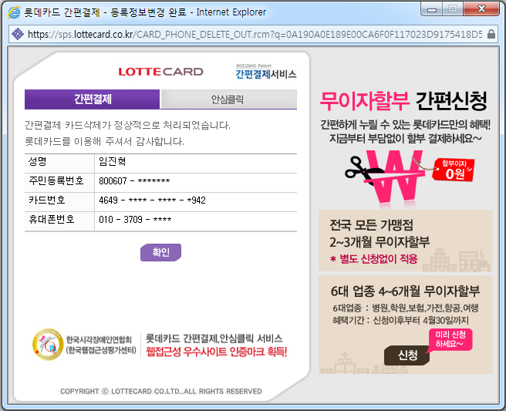
Sps-04-16 간편결제 등록정보변경 (카드삭제) 완료
■ 간편결제 등록정보변경 (카드삭제) 완료
● 간편결제 추가등록카드 삭제 완료
! Comment
1 | 확인 클릭시 등록정보 변경 전(27페이지)로 이동
1

Slide 50
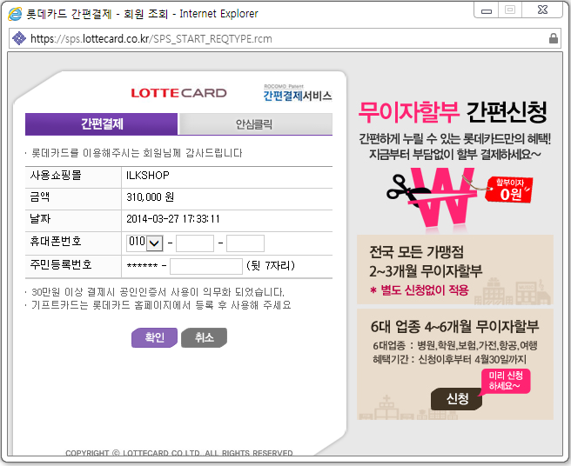
Sps-05-01 간편결제 결제 회원 조회 (30만원 이상)
■ 간편결제 결제 회원 조회 (30만원 이상)
● 휴대폰번호와 주민등록 뒷자리로 가입여부 판단 ● 간편결제 가입 상태임
! Comment
1 | 전화번호(국번 숫자 3~4자리, 번호숫자 4자리) 및 주민등록번호(숫자 7자리) 뒷자리로 회원여부 판별
2 | 확인 클릭시 공인인증서 사용 안내 팝업창(47 페이지 이동)
3 | 취소 클릭시 서비스종료(29 페이지 참조)
1
2
3

Slide 51
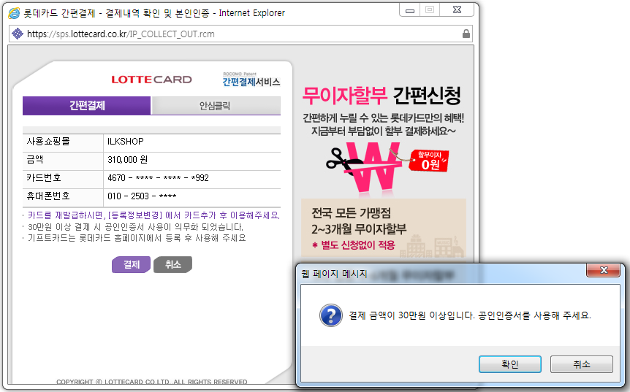
Sps-05-02 간편결제 결제 (30만원 이상)
■ 간편결제 결제 30만원 이상 공인인증서 사용 안내 팝업
● 간편결제 30만원 이상 결제시 공인인증서 사용 안내 팝업
! Comment
1 | 확인 클릭시 현 페이지 유지
2 | 취소 클릭시 서비스종료(33 페이지 참조)
3 | 결제 클릭시 공인인증서 팝업창(52 페이지 참조)
4 | 취소 클릭시 서비스종료(33 페이지 참조)
3
4
1
2

Slide 52
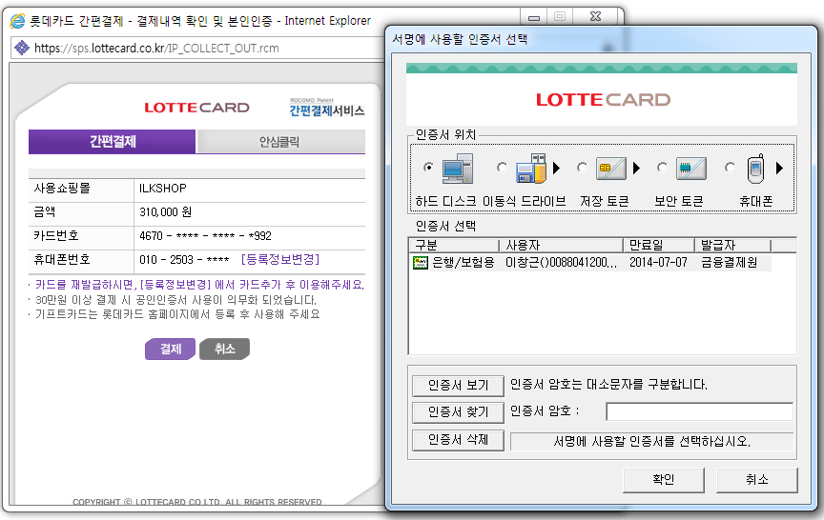
Sps-05-03 간편결제 결제 (30만원 이상)
■ 간편결제 결제 30만원 이상 공인인증서 인증
● 간편결제 30만원 이상 결제시 공인인증서 인증 팝업
! Comment
1 | 공인인증서 암호 입력
2 | 인증서 검증완료 후 확인 클릭시 공인인증서 팝업창 닫히며, SMS추가인증 팝업창(53 페이지 참조)
3 | 취소 클릭시 공인인증서 팝업창 닫히며, 50 페이지 이동
1
2
3

Slide 53
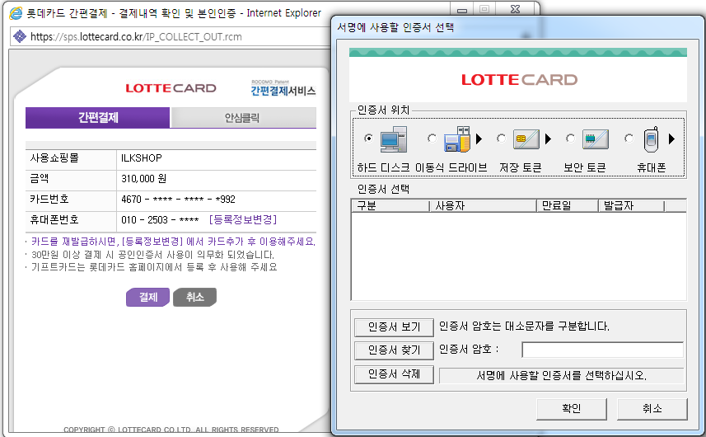
Sps-05-03 간편결제 결제 (30만원 이상)
■ 간편결제 결제 30만원 이상 공인인증서 인증
● 간편결제 30만원 이상 결제시 공인인증서 인증 팝업
! Comment
1 | 확인 버튼 클릭시 인증서 없음 알럿창(54 페이지 참조)
2 | 취소 버튼 클릭시 인증서 취소 알럿창(55 페이지 참조)
1
2
`

Slide 54
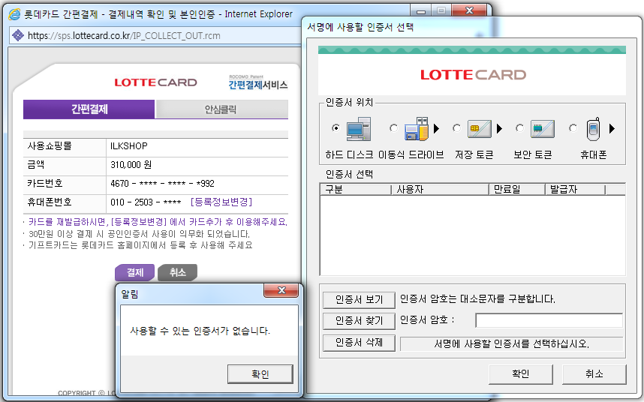
Sps-05-04 간편결제 결제 (30만원 이상)
■ 간편결제 결제 30만원 이상 공인인증서 인증 완료
● 간편결제 30만원 이상 결제시 공인인증서 인증 완료
! Comment
1 | 확인 버튼 클릭 시 알럿창 닫히고, 현 페이지 유지
2
3
4
1

Slide 55

Sps-05-04 간편결제 결제 (30만원 이상)
■ 간편결제 결제 30만원 이상 공인인증서 인증 완료
● 간편결제 30만원 이상 결제시 공인인증서 인증 완료
! Comment
1 | 확인 클릭시 현 페이지 유지
2 | 결제 클릭시 결제 인증 완료 후 확인 페이지 이동(55 페이지 참조)
3 | 취소 클릭시 서비스종료(33 페이지 참조)
4
2
3
1

Slide 56

Sps-05-05 간편결제 결제 (30만원 이상)
■ 간편결제 결제 30만원 이상 공인인증서 취소
● 간편결제 30만원 이상 결제시 공인인증서 인증 취소시 팝업
! Comment
1 | 확인 클릭시 현 페이지 유지
1

Slide 57

Sps-05-06 간편결제 결제 (30만원 이상)
■ 간편결제 30만원 이상 결제완료
● 간편결제 30만원 이상 결제완료
! Comment
1 | 확인 클릭시 결제 완료 후 서비스 종료
1

